Slide 1
Apresentação usabilidade.
Participantes:Anne Karoline Fortunato, Eduardo Gomes, Esther Gonçalves,
Heloisa Torres, João Lucas Miranda, Lucas Ceolin, Marcella Duraes.

Slide 2
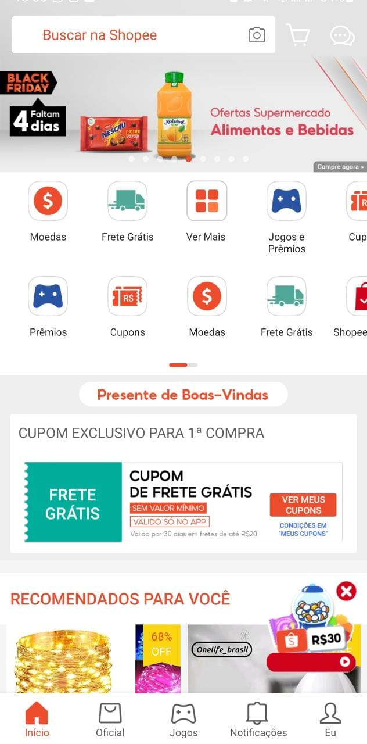
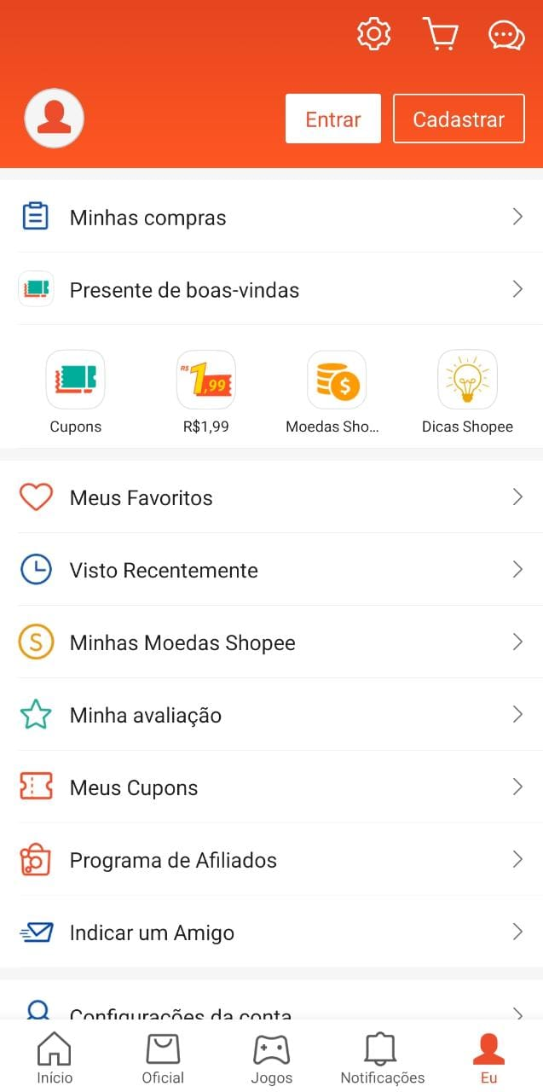
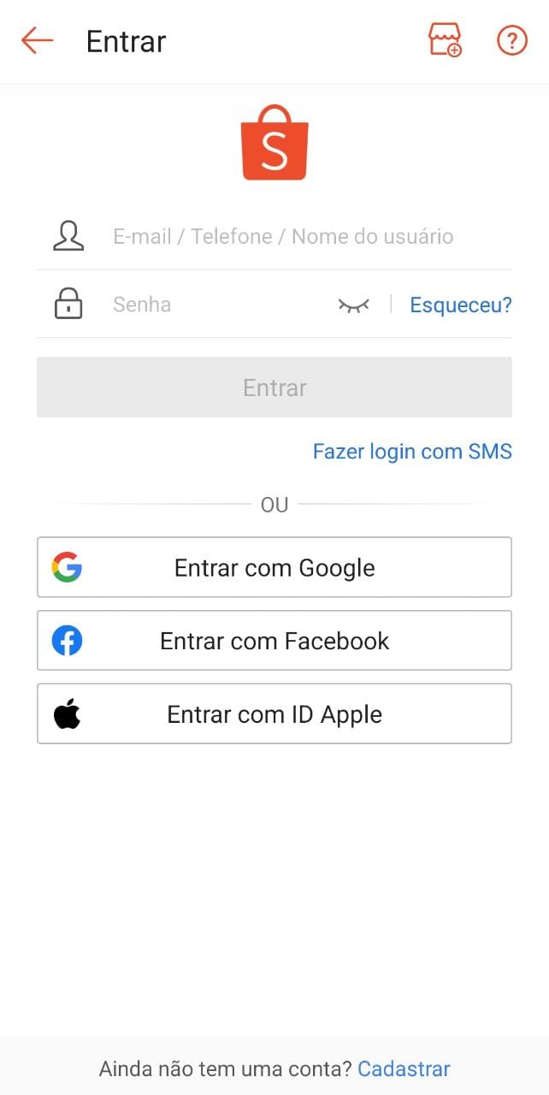
Shopee - Mobile

Slide 3
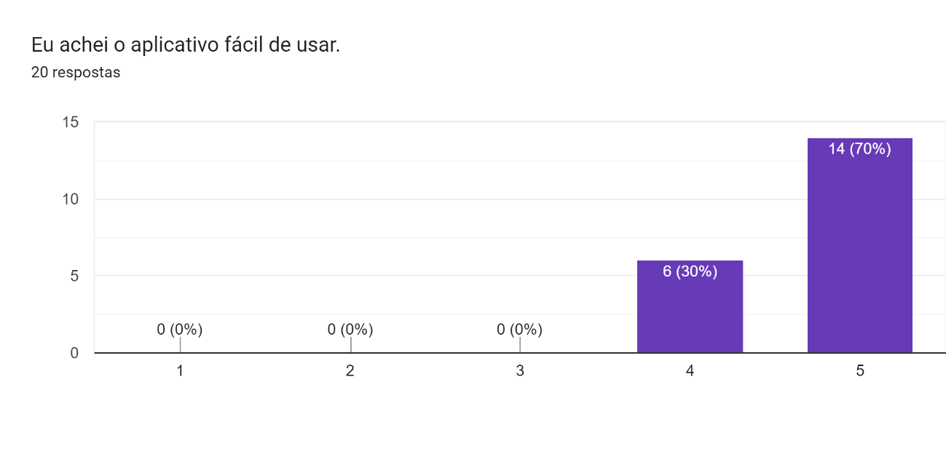
Gráficos do Questionário:
Respostas dos usuários: 20 participantes

Slide 4
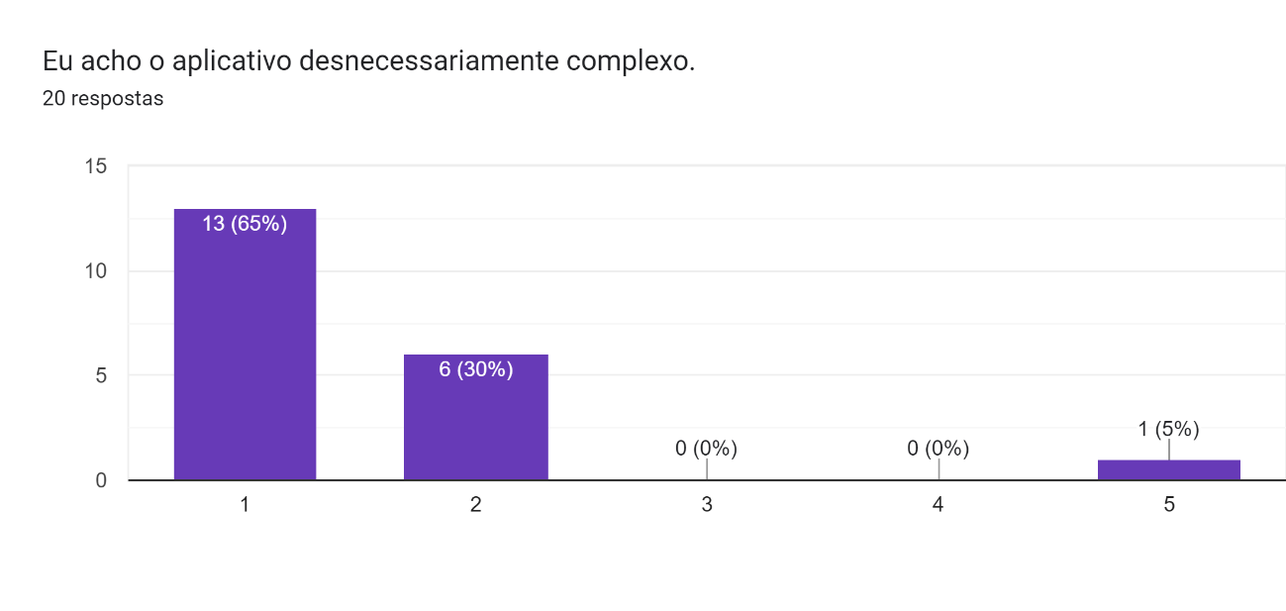
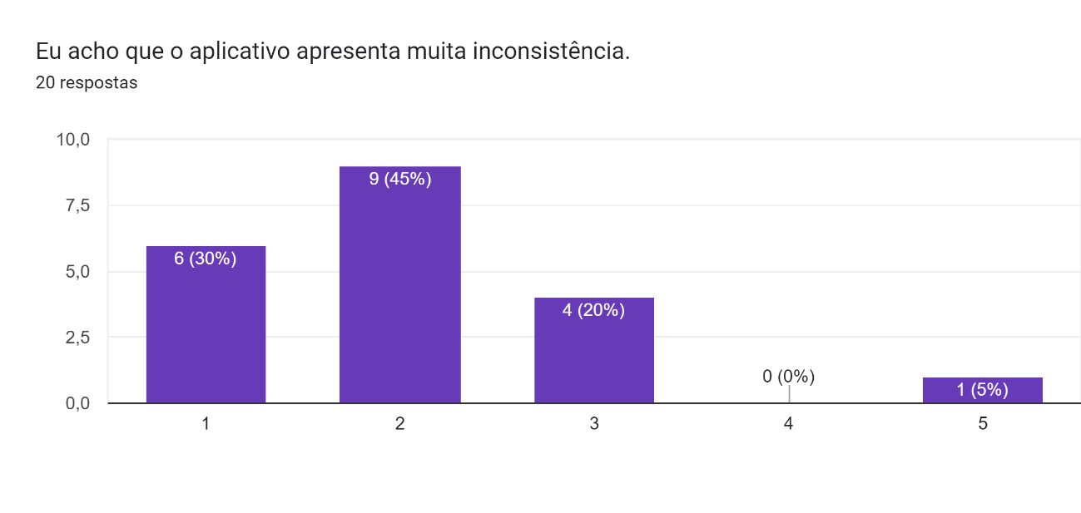
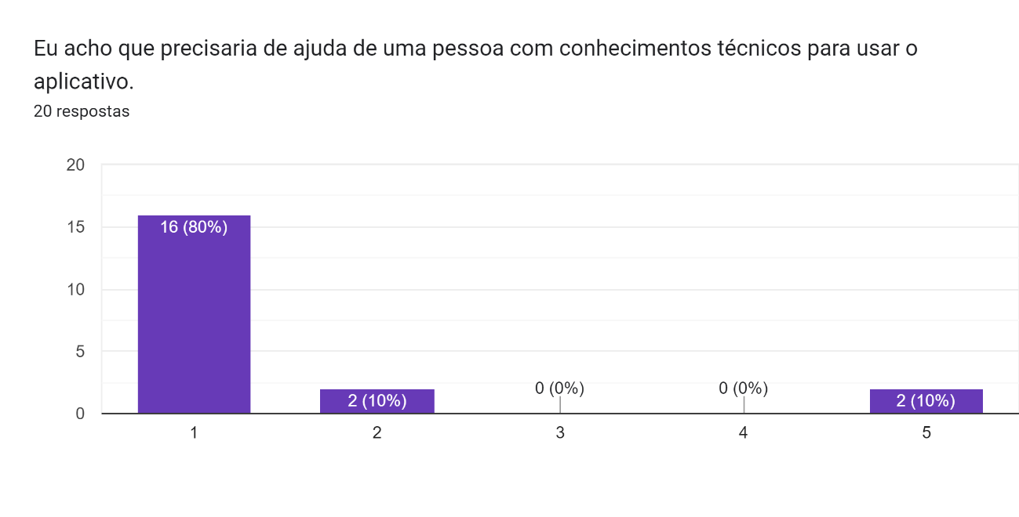
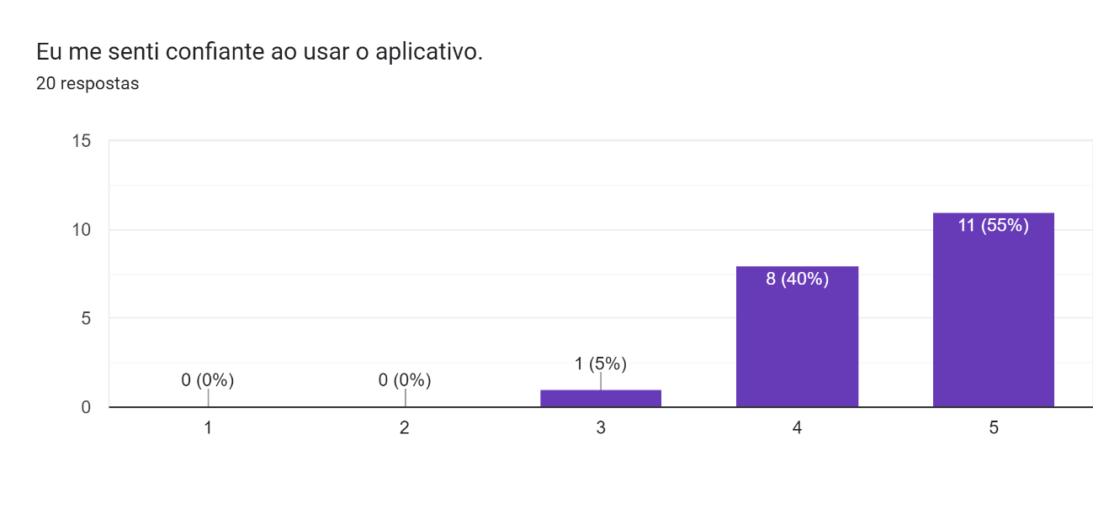

Slide 5
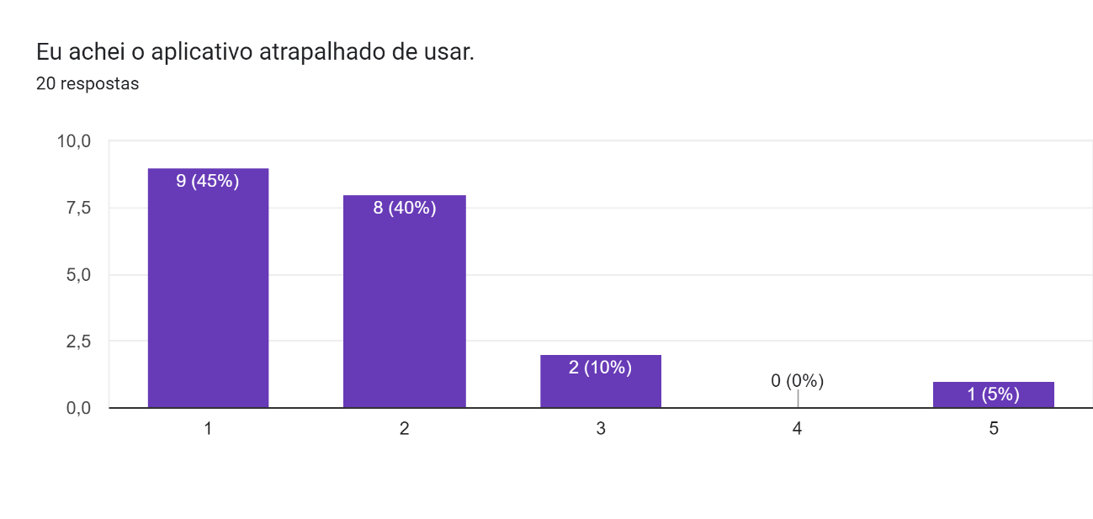
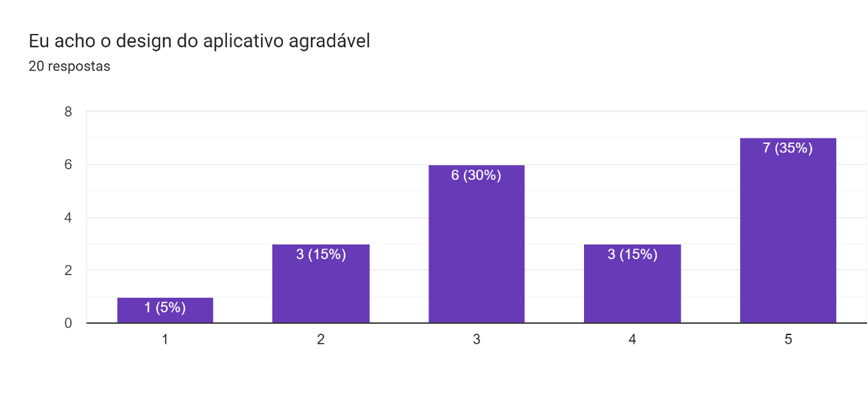
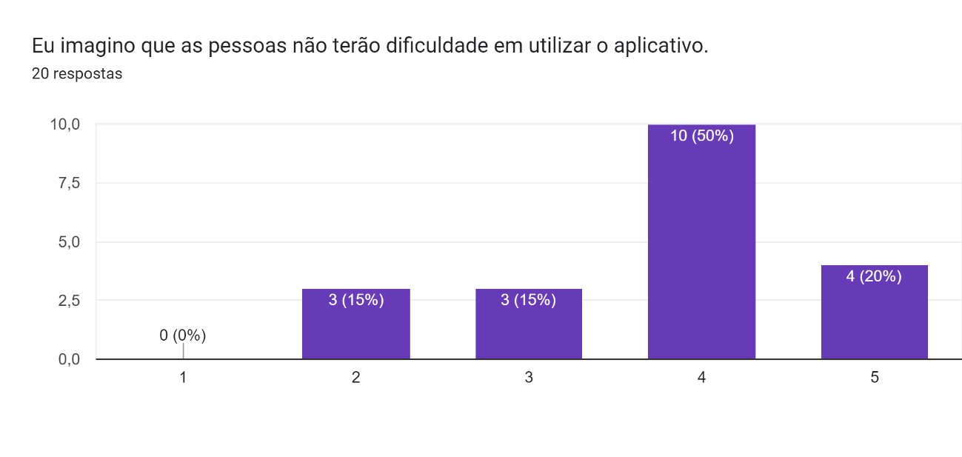
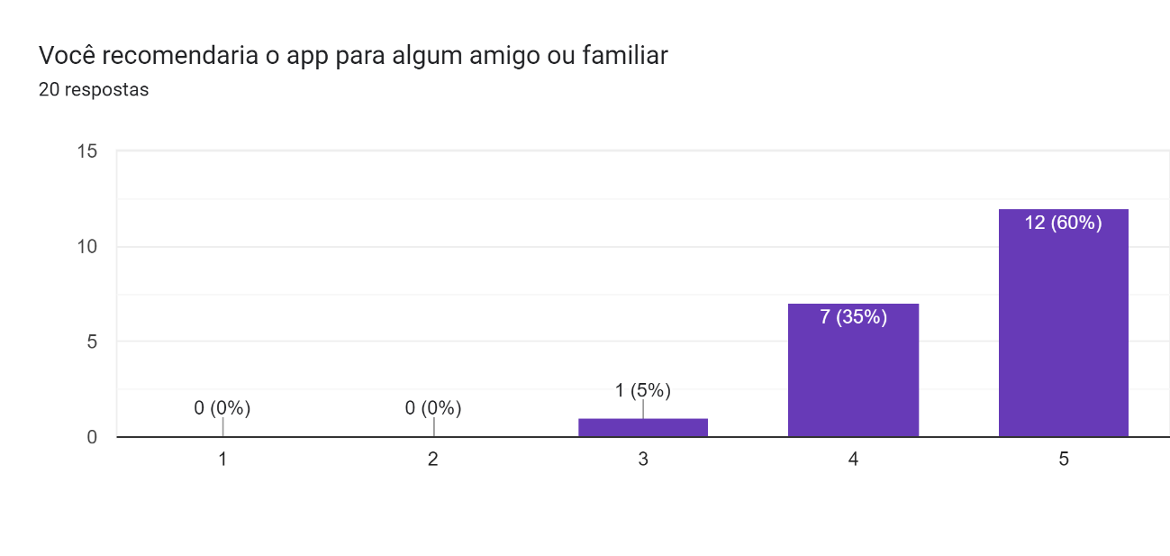

Slide 6
Principais problemas:
Os problemas que o aplicativo mais apresentam são:
1 - Problemas de usabilidade do aplicativo mobile
2 - Visual bem extravagante, podendo ser mais simples
3 - O processo de busca e seleção de produtos é complicado tanto para novos usuários quanto para usuários que já utilizam a mais tempo.
4 - Os recursos apresentados no carrinho de compra podem ser simplificados.
5 - Produtos foram de estoque e presentes no carrinho continuam lá. Uma mensagem para o usuário ou notificação do tipo: “O produto X saiu de estoque. Clique aqui e seja avisado quando retornar ao estoque.” seria uma ótima opção.

Slide 7
Heurística 4: Consistência e padronização.
Pontos positivos:
As seções de produtos são muito bem descritas sobre qual categoria pertence.
Pontos negativos:
Banner de produtos individuais diferentes, alguns com flags e outros não.

Slide 8
Heurística 5: prevenção de erros.
Pontos negativos:
Há produtos originais e réplicas no aplicativo. Seria ideal que houvesse uma forma de informar ao usuário um produto que possa ser original através de uma tag.

Slide 9
Heurística 7: Eficiência e flexibilidade de uso.
Pontos negativos:
Ícone de bate-papo e de notificação no mesmo lugar.
Melhora no filtro de determinada categoria de produto

Slide 10
Heurística 8: Estética e design minimalista
Pontos negativos:
Fontes pequenas
Excesso de informação nos banners de produtos individuais
Muita informação nos produtos adicionados nos carrinhos de compras
Parte de finalizar compras mais clean
Página do produto individual deveria ter somente informações necessárias e sem mais “limpa”
Todas as telas possuem muitas informações. Telas com informações exageradas deixam os seus usuários confusos.

Slide 11
Protótipo:
https://www.figma.com/proto/e5QzlFRqOTSqjEAmVRlGLm/Usabilidade-UNA?node-id=101%3A64&scaling=scale-down&page-id=0%3A1&starting-point-node-id=101%3A64&show-proto-sidebar=1

